Slide 1
по модулю _ПМ.01 «Разработка программных модулей программного обеспечения для компьютерных систем»
Выполнил: Завадский Михаил
Студент группы: П2-18
02.07.2020

Slide 2
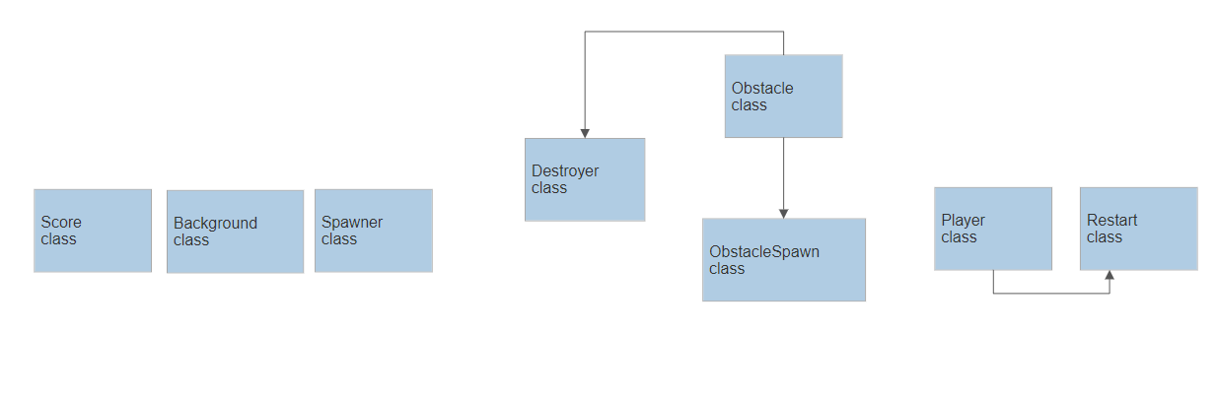
Диаграмма классов

Slide 3
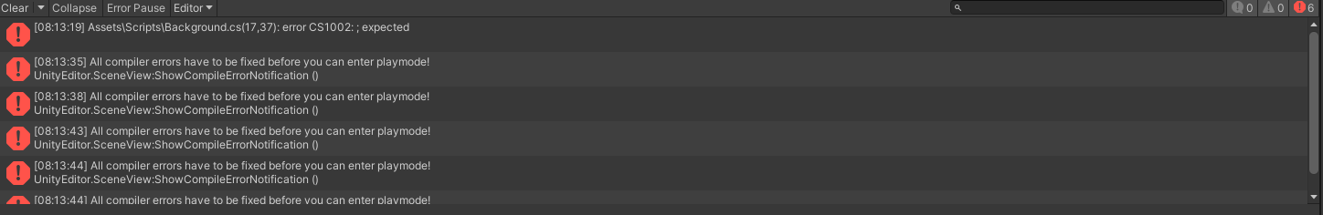
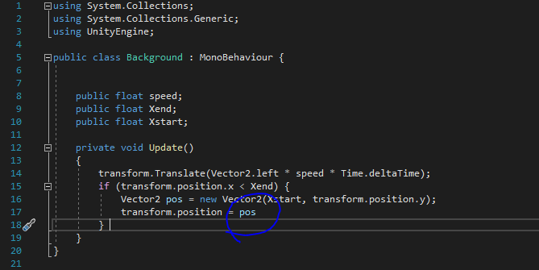
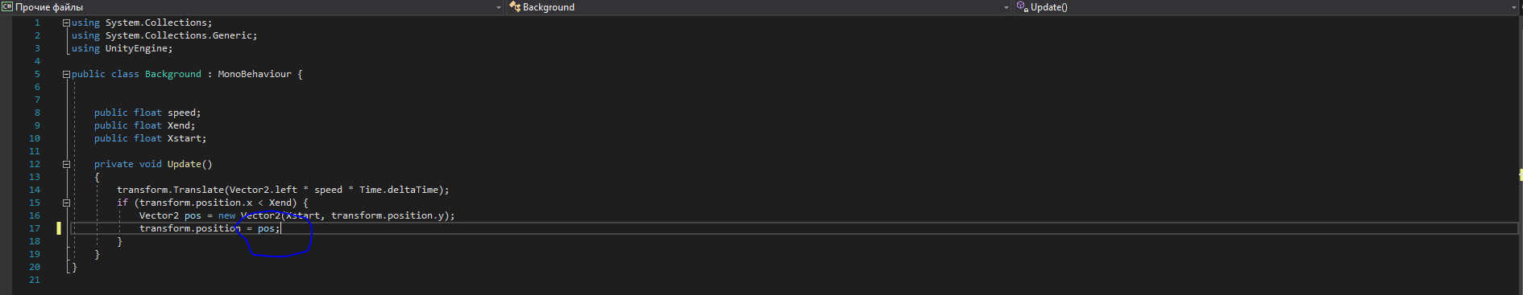
Отладка одного из модулей при разработке.

Slide 4
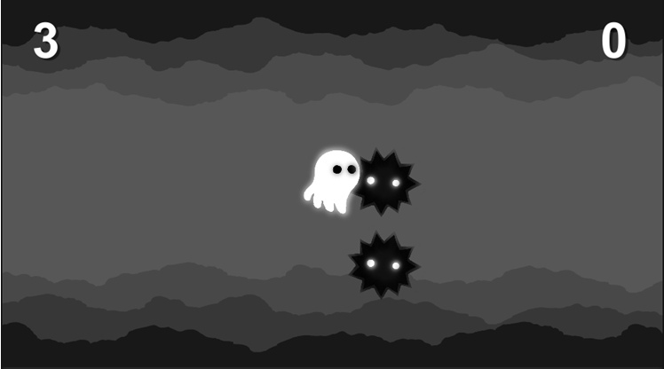
Текстовое описание задачи
Сделать игру в которой объект, похожий на призрака, должен будет лететь и пытаться не врезаться в встречающиеся ему на пути объекты.

Slide 5
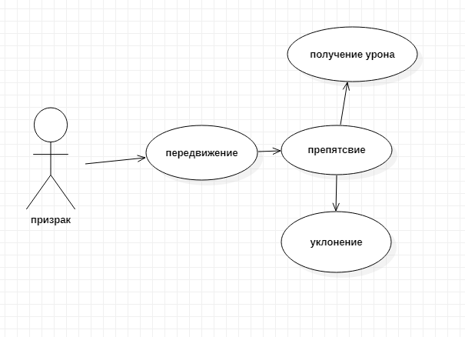
Диаграмма прецедентов.

